Slide 1
描画エンジン開発Ⅲ・Ⅳ
UNIT24

Slide 2
授業内容
スケルトン
ボーン
バインドポーズ
オフセット行列

Slide 3
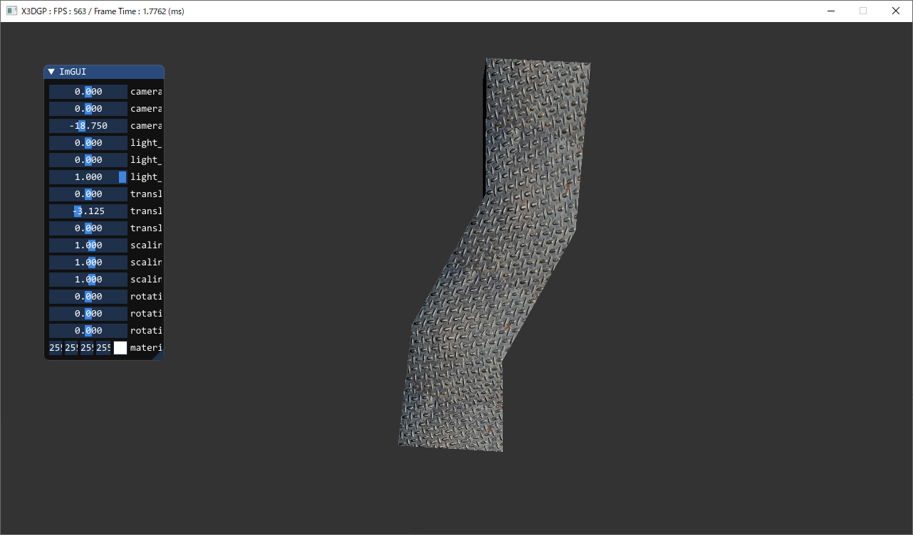
実行結果
cube.004.fbx

Slide 4
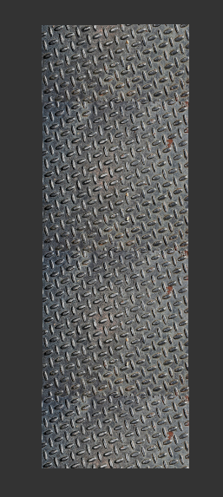
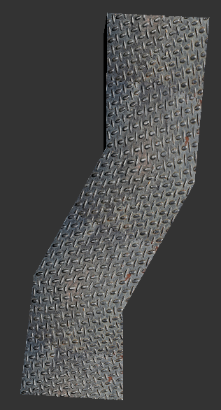
やりたいこと
2
2
1
1
0
0

Slide 5
FBXの全体的な構造
FbxManager
FbxScene
FbxNode
FbxSkin
FbxImporter
FbxNode
FbxMesh
FbxSkin
FbxNode
FbxMesh
FbxFileTexture
FbxSurfaceMaterial
FbxFileTexture
FbxSurfaceMaterial

Slide 6
FBXの全体的な構造
今回はこのあたりから
様々な変換行列の抽出と
計算を行います
FbxManager
FbxScene
FbxNode
FbxSkin
FbxImporter
FbxNode
FbxMesh
FbxSkin
FbxNode
FbxMesh
FbxFileTexture
FbxSurfaceMaterial
FbxFileTexture
FbxSurfaceMaterial

Slide 7
課題でのskinned_meshの構造
skinned_mesh
mesh
material
animation
scene
vertex
index
node
color
keyframe
skeleton
subset
texture
bone

Slide 8
課題でのskinned_meshの構造
skinned_mesh
今回はここを実装する
mesh
material
scene
vertex
index
node
color
color
color
skeleton
subset
texture
texture
bone

Slide 9
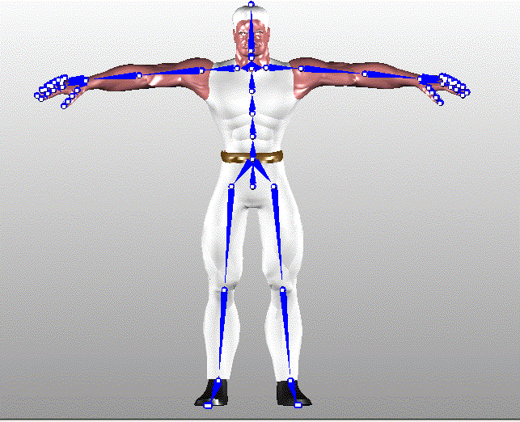
キャラクターモデルのメッシュ
パーツやマテリアルの単位で
メッシュが分割されている。
FbxMesh
FbxSkin
FbxCluster
FbxCluster
スキニングに必要な頂点データや行列データをもっている。
FbxCluster

Slide 10
スキニングに必要なFBXの構成図
FbxNode
この関数でボーンの
姿勢などが詰まっている
ノードを参照できる
FbxNode
FbxNode
GetLink()
FbxNode
FbxNode
FbxMesh
FbxSkin
FbxCluster
FbxCluster

Slide 11
一般的なモデルのノードツリー
このメッシュの頂点の位置はArmMeshの位置からの相対位置。
LowerArmを回転させたときに どうなって欲しいか考えよう。
Root
Shoulder
UpperArm
LowerArm
ArmMesh
Mesh

Slide 12
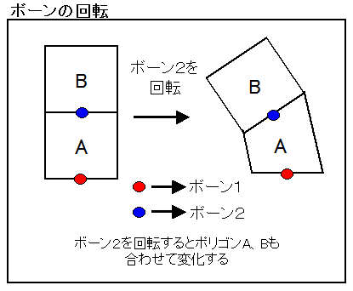
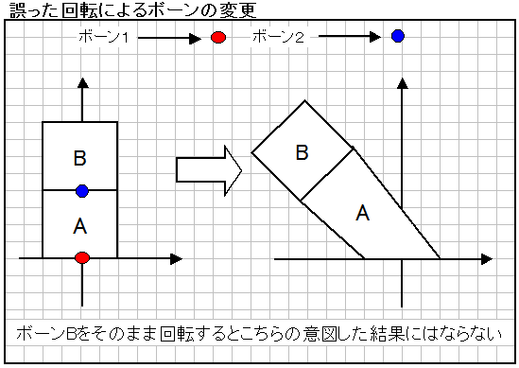
ボーンを回転させた時のメッシュの変形
正解
不正解

Slide 13
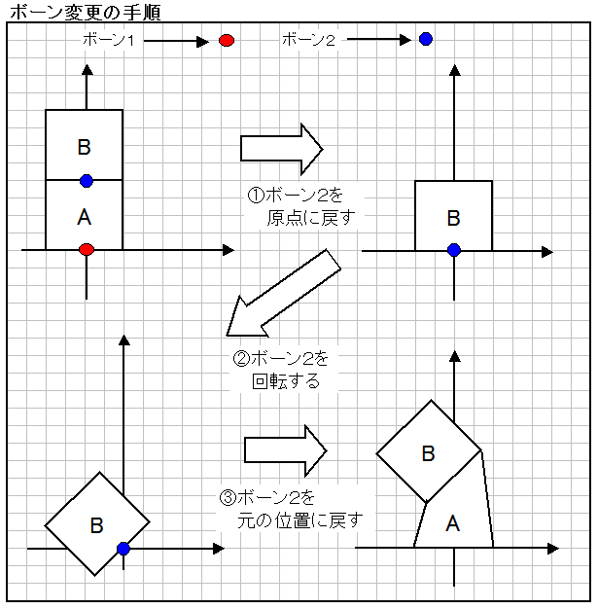
回転の手順
Unit.04のスプライト回転 と手順は同じ。
原点に戻すところに 初期姿勢の逆行列を使う。

Slide 14
様々な変換行列の空間
Mesh こいつはMeshNode基準の 頂点データを持っている。
メッシュ空間
ボーン空間
グローバル空間
様々な空間があるが、どの視点で考えるかというだけの話。
Bone こいつを基準とした空間が ボーン空間
原点 こいつを基準とした空間が グローバル空間
MeshNode こいつを基準とした空間が メッシュ空間

Slide 15
やりたい行列変換
(M→B) = メッシュ空間 → ボーン空間 へ変換する行列
(M→G) = メッシュ空間 → グローバル空間 へ変換する行列
(B→G) = ボーン空間 → グローバル空間 へ変換する行列
(M→B) = Inverse(B→G) * (M→G)
オフセット行列 = Inverse(GlobalMesh) * (GlobalBone) * (M->B)
スキニング後の頂点座標 = メッシュ空間の頂点座標 * オフセット行列

Slide 16
実習内容
FbxMeshからボーン行列を取り出す。
ボーン行列を取り出す際、スキニングがうまくいくように 行列空間の差異を解消する変換行列を計算する。
取り出したボーン行列を定数バッファに格納し、 意図した姿勢で描画できているか確認する。

